Slide 1
«Домашние животные»
Воспитатель: Пряхина Ольга Равильевна

Slide 2
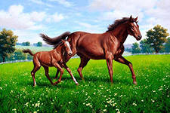
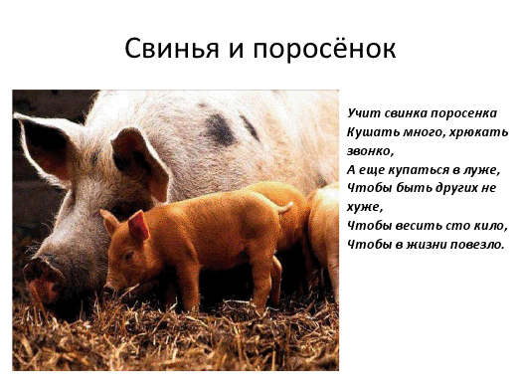
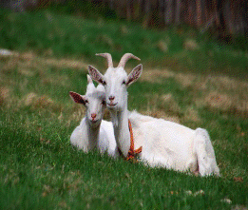
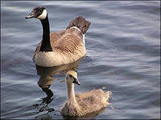
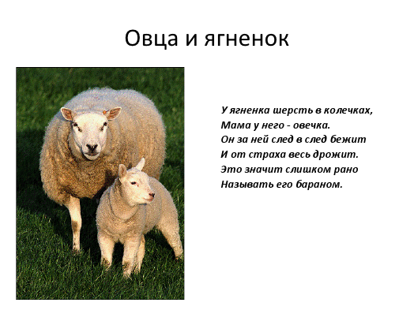
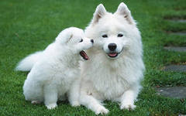
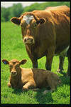
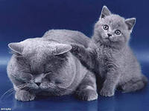
«Домашние животные»

Slide 3
Жеребенка спросит лошадь: "Ты скажи мне, мой хороший, У кого такая грива? Кто растет таким красивым?" И ответит за него: "Ты, мой сладкий, иго-го!"

Slide 4
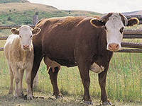
Есть теленок у коровы, Пободаться с ней готовый. Он ее играть зовет, А она траву жует - Чтобы вырастить быка, Надо много молока!

Slide 5
Говорит щенку собака: "Не вступай ты с кошкой в драку, Хоть хозяин с нею дружит, Но она ему не служит. Раз живешь ты в конуре, Значит, главный во дворе!"

Slide 6
Котёнок возится с клубком: То подползет к нему тайком, То на клубок начнет кидаться, Толкнет его, отпрыгнет вбок... Hикак не может догадаться, Что здесь не мышка, а клубок.

Slide 7
У гусыни сын - гусенок, Плавать учится с пеленок. Лучше мамы он ныряет, Все на вкусность проверяет. Жаль, что хочет он не петь, А, как папа-гусь, шипеть!

Slide 8
Учит свинка поросенка Кушать много, хрюкать звонко. А еще купаться в луже, Чтобы быть других не хуже. Чтобы весить сто кило, Чтобы в жизни повезло.

Slide 9
Козочка с козлятами вышла погулять, В ручейке напиться, травку пощипать. Козочка хозяйке молочко даёт, Та из пуха козьего ниточки прядёт.

Slide 10
У ягненка шерсть в колечках, Мама у него - овечка. Он за ней след в след бежит И от страха весь дрожит. Это значит слишком рано Называть его бараном.

Slide 11
Спасибо за внимание!

